Slide 1
Tukityöllistäminen 2024 Suomen Punainen Risti
Keskustoimisto 4/2025

Slide 2
Punaisen Ristin osallisuutta tukeva toiminta tarjoaa tilan kuulua turvalliseen yhteisöön ja saada tukea oman hyvinvoinnin ja terveyden edistämiseen. Osallisuuden kokemus vahvistaa yksilön ja yhteiskunnan turvallisuutta. Tuemme erityisesti haavoittuvassa tilanteessa olevien osallisuutta. - Punaisen Ristin toimintalinjaus 2024–2026
Notes:
Otsikko｜päivämäärä kohtaan voi kirjoittaa haluamansa tekstin Slide Master näkymässä: Valitse: View -> Slide Master tai Näytä -> Dian Perustyyli
-> Ja klikkaa tekstilaatikkoa ylimmän, eli isoimman Slide Master dian vasemmassa alakulmassa.

Slide 3
Tukityöllistämistoiminta 2024
Tukityöllistämistä ympäri Suomen esim. Kontti kierrätystavaratalot, Länsi-Suomen piirin kirpputorit, osastot, hankkeet kuten Takaisin työelämään3.
Työllisyyspalvelut ovat Suomessa merkittävän rakenteellisen muutoksen äärellä palveluiden järjestämisvastuun siirtyessä valtiolta kunnille alk. 1.1.2025. Punaisen Ristin työllistävät tahot seurasivat TE24-uudistuksen valmistelua pohtien miten tulevien työllissyyspalveluiden muotoutuminen tulee vaikuttamaan työllistämistoimintaamme. Vuoden 2025 alusta vastuu työllisyyspalveluiden järjestämisestä siirtyy 45 työllisyysalueelle, tarkoittaen että palvelut järjestetään jatkossa eri tavoin ympäri Suomen. Taloudellisesti kunta ei jatkossa hyödy pitkäaikaistyöttömien palveluihin satsaamisesta, vaan kannattavinta kuntatalouden näkökulmasta on satsata palkkatukiin helpoiten työllistyville. Tämä aiheuttaa merkittävää huolta heikoimmassa asemassa olevien pitkäaikaistyöttömien palveluista ja avun saannista, eli juuri niistä autettavista, joita työllistämistoiminnallamme tuemme ja autamme eteenpäin uusien polkujen löytämisessä ja hyvinvoinnin lisäämisessä. Punaisen Ristin työllistämisen parissa työskentelevät ovat osallistuneet erilaisiin tilaisuuksiin ja pyrkineet tuomaan esille haavoittuvassa asemassa olevien työllistettävien näkökulmia ja vaikuttamaan paikallisesti uusien palvelujen muotoilussa.

Slide 4
Seurattavat tukitoimenpiteet 2024
Ammatillinen kuntoutus: Kelan tai vakuutusyhtiön tarjoama "työkokeilu"
Kuntouttava työtoiminta: Kunnan tai kaupungin järjestämä tukitoimi, voidaan toteuttaa yhteistyössä SPR toimijoiden kanssa
Oppisopimus: Oppilaitoksen kanssa solmittu yhteistyösopimus ammatin opetteluun tuettavalle, edellyttää työsuhdetta (palkanmaksuvelvollisuus)
Palkkatuki: Rahallinen avustus työllistämiseen, jonka pohjalta solmittu myös työsuhde
Työharjoittelu: Oppilaitoksen kautta järjestetty työharjoittelujakso, palkallinen tai palkaton
Työkokeilu: TE-toimiston tai kuntakokeilun kautta sovittu palkaton työkokeilujakso
Muu tukimuoto: Esim. siviilipalvelus, rikosseuraamuslaitoksen tai oppilaitosten kanssa
tehdyt muut toimenpiteet (esim. TET eli Työelämään tutustumisjakso)

Slide 5
Vuoden 2024 tilastot

Slide 6
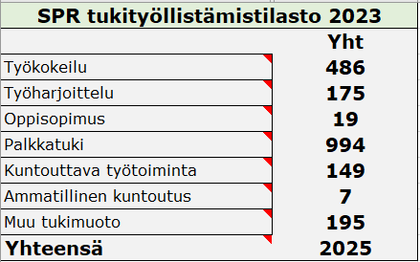
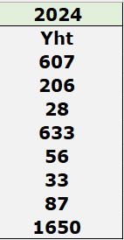
Tukityöllistäminen 2024, kaikki yhteensä
Punaisella Ristillä on aloitettu yhteensä 1650 tukitoimenpidettä vuoden 2024 aikana ympäri Suomen. Lukuun sisältyvät tukitoimenpiteet jotka ovat alkaneet vuoden 2024 aikana. Palkkatuen käytössä näkyy jo laskua, jonka odotetaan jatkuvan vuoden 2025 ajan johtuen työllisyyspoliittisesta uudistuksesta. Osassa muita tukimuotoja taas on jonkin verran kasvua.

Slide 7
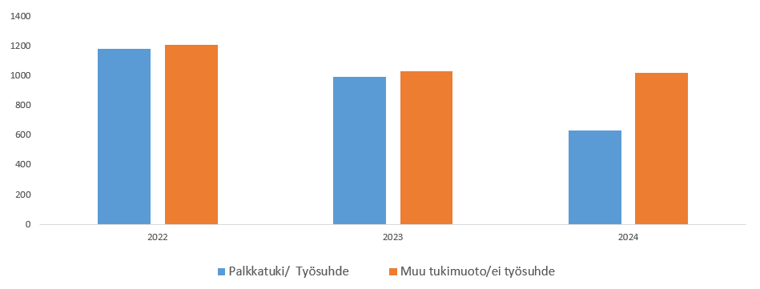
Tukityöllistämislukujen kehitys 2022 -
Vuonna 2024 Punaisella Ristillä työllistettiin palkkatuella yhteensä 633 henkilöä ja 1017 henkilöä autettiin muilla tukitoimilla.
Laskua edellisvuoteen verrattuna oli jonkin verran; palkkatuettujen määrä laski -361 ja kuntouttavan työtoiminnan osallistuneiden määrä laski -93 edellisvuoteen verrattuna.
Työkokeilijoita taas oli +121 verrattuna vuoteen 2023. Myös työharjoitteluissa, oppisopimuksissa ja ammatillisessa kuntoutuksessa oli jonkin verran kasvua.

Slide 8
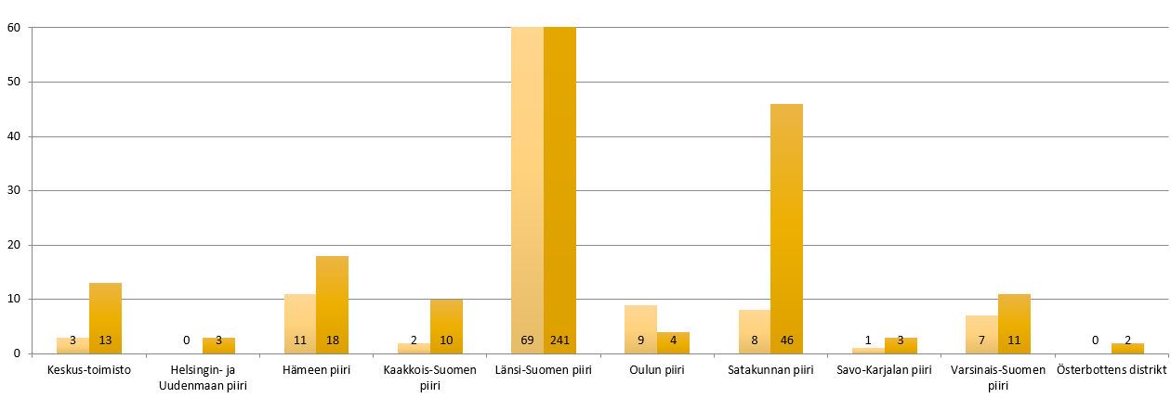
Keskustoimiston, piirien ja osastojen luvut 2024
= Palkkatuki = Muut tukitoimenpiteet (työkokeilu, harjoittelu, oppisopimus jne.)
Ei uusia toimenpiteitä/ei ilmoitettu: Lapin piiri, Åbolands distrikt, Ålands distrikt

Slide 9
Nuorten Turvatalojen luvut 2024
Nuorten Turvataloilla oli 66 työharjoittelijaa vuoden 2024 aikana. Kyseessä oli pääasiassa sosiaalialan-, yhteisöpedagogiikan- sekä lähihoitajaopiskelijat.
Laskua edellisvuosiin on, sillä vuonna 2023 Turvataloilla oli 120 opiskelijaa ja vuonna 2022 harjoittelijoita oli 126.
toiminnan kehittämisen priorisointi, sekä työntekijävaihdokset ja muutokset työnkuvissa ovat vaikuttaneet siihen, että harjoittelijamäärä on ollut aiempaa vuosia pienempi vuonna 2024.

Slide 10
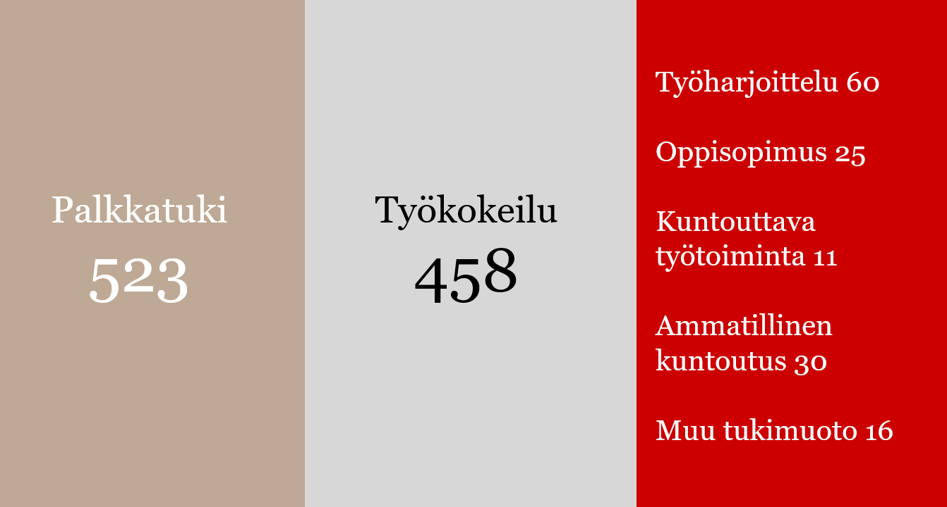
Kontin luvut 2024
Kontin toimipisteet: Lahti, Helsinki, Espoo, Vantaa, Pori, Turku, Tampere, Lappeenranta, Joensuu, Kuopio, Oulu, Rovaniemi, Verkkokauppa. Lisäksi HKI Malminkartanossa Outlet-myymälä.

Slide 11
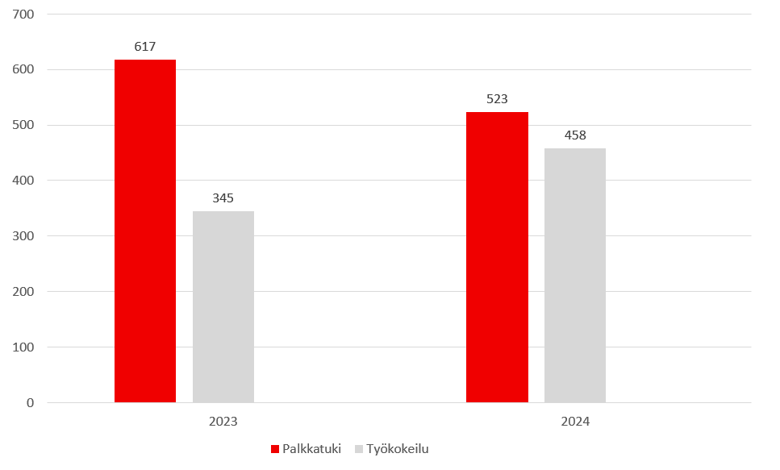
Kontti palkkatuki ja työkokeilu 2023-2024

Slide 12
Hyvinvoivassa yhteisössä kaikki ovat mukana. - Punaisen Ristin toimintalinjaus 2024–2026
Notes:
Otsikko｜päivämäärä kohtaan voi kirjoittaa haluamansa tekstin Slide Master näkymässä: Valitse: View -> Slide Master tai Näytä -> Dian Perustyyli
-> Ja klikkaa tekstilaatikkoa ylimmän, eli isoimman Slide Master dian vasemmassa alakulmassa.

Slide 13
Yhteystiedot Charlotta Riska
charlotta.riska@redcross.fi

